Slide 1

7.3 모델의 성능을 최대로 끌어올리기 7.4 요약

Slide 2
7.3.1 고급 구조 패턴
7.2절에서 중요한 디자인 패턴을 소개 = 잔차 연결
이외에도 꼭 알아야할 디자인 패턴 2개
-정규화
-깊이별 분리 합성곱
위의 패턴들은 고성능 심층 컨브넷을 만들 때 유용

Slide 3
7.3.1 고급 구조 패턴
배치정규화
정규화(normalization) : 머신 러닝 모델에 주입되는 샘플들을 균일하게 만드는 광범위한 방법
(모델이 학습하고 새로운 데이터에 잘 일반화되도록 돕는다.)
nomalized_data = (data -np.mean(data,axis=…)) / np.std(data,axis=…)

Slide 4
7.3.1 고급 구조 패턴
배치 정규화(batch normalization) : 2015년 아이오페와 세게디가 제안한 층의 한 종류. 훈련하는 동안 평균과 분산이 바뀌더라도 이에 적응하여 데이터를 정규화
배치 정규화의 주요 효과는 잔차 연결과 매우 흡사하게 그래디언트의 전파를 도와주는 것 -> 더 깊은 네트워크를 구성할 수 있다.

Slide 5
7.3.1 고급 구조 패턴
BatchNomalization층은 일반적으로 합성곱이나 완전 연결 층 다음에 사용
conv_model.add(layers.Conv2D(32,3,activation='relu')) -----Conv2D층 다음에
conv_model.add(layers.BatchNormalization())
dense_model.add(layers.Dense(32,activation='relu')) -----Dense층 다음에
dense_model.add(layers.BatchNormalization())

Slide 6
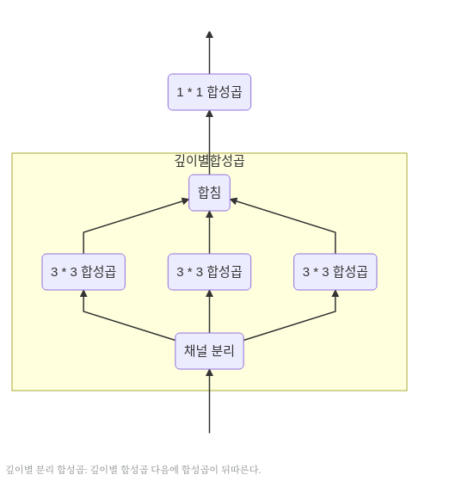
7.3.1 고급 구조 패턴
깊이별 분리 합성곱 : Conv2D를 대체하면서 더 가볍고 더 빨라 모델의 성능을 몇 퍼센트 포인트 높일 수 있는 층
-이 층은 입력 채널별로 따로따로 공간 방향의 합성곱을 수행.
-그림 7-16과 같이 점별 합성곱을 통해 출력 채널을 합침.
-이는 공간 특성의 학습과 채널 방향 특성의 학습을 분리하는 효과를 낸다.
깊이별 분리 합성곱의 장점 : 제한된 데이터로 작은 모델을 처음부터 훈련시킬 때 특히 더 중요

Slide 7
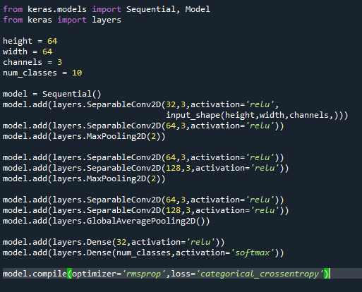
7.3.1 고급 구조 패턴
작은 데이터 셋에서 이미지 분류 문제를 위한 가벼운 깊이별 분리 컨브넷을 만드는 예
대규모 모델에 적용된 사례는 케라스에 포함된 고성능 컨브넷이 엑셉션 구조의 기반으로 깊이별 분리 합성곱이 사용

Slide 8
7.3.2 하이퍼파라미터 최적화
층의 수, 유닛과 필터 수, 활성화 함수의 종류 등 설계자의 이유있는 랜덤한 선택의 연속인 구조에 관련된 파라미터를 역전파로 훈련되는 모델 파라미터와 구분한 파라미터
직감이 좋다고 하더라도 첫 번째 선택은 거의 항상 최적치가 아니다. 옵션을 수정하고 모델을 반복적으로 다시 훈련하여 선택 사항을 개선해야 한다.

Slide 9
7.3.2 하이퍼파라미터 최적화
하이퍼파라미터 최적화 과정
1. 일련의 하이퍼파라미터를 (자동으로) 선택합니다.
2. 선택된 하이퍼파라미터로 모델을 만듭니다.
3. 훈련 데이터에 학습하고 검증 데이터에서 최종 성능을 측정합니다.
4. 다음으로 시도할 하이퍼파라미터를 (자동으로) 선택합니다.
5. 이 과정을 반복합니다.
6. 마지막으로 테스트 데이터에서 성능을 측정합니다.

Slide 10
7.3.2 하이퍼파라미터 최적화
주어진 하이퍼파라미터에서 얻은 검증 성능을 사용하여 다음 번에 시도할 하이퍼파라미터를 선택하는 알고리즘이 이 과정의 핵심
모델의 가중치를 훈련하는 것 vs 하이퍼파라미터를 업데이트 하는 것
-모델의 가중치를 훈련하는 것 = 미니 배치 데이터에 대한 손실함수 값을 계산하고 역전파 알고리즘을 사용하여 올바른 방향으로 가중치를 이동하면 됨.
-하이퍼파라미터를 업데이트 하는 것 = 피드백 신호를 계산하는 것은 매우 비용이 많이 든다. 새로운 모델을 만들고 데이터셋을 사용하여 처음부터 다시 훈련해야 한다
-하이퍼파라미터 공간은 일반적으로 분리되어 있는 결정들로 채워집니다. 즉 연속적이지 않고 미분 가능하지 않습니다. 그러므로 하이퍼파라미터 공간에 경사 하강법을 사용할 수 없습니다. 그 대신 경사 하강법보다 훨씬 비효율적인 그래디언트-프리 최적화 기법을 사용해야 합니다.

Slide 11
7.3.2 하이퍼파라미터 최적화
랜덤 탐색보다 더 나은 도구는 하이퍼파라미터 최적화를 위한 파이썬 라이브러리인 Hyperopt(https://github.com/hyperopt/hyperopt)
Hyperas(https://github.com/maxpumperla/ hyperas)가 있다.
하이퍼파라미터 최적화는 어느 작업에서 최고의 모델을 얻거나 머신 러닝 경연 대회에서 우승하기 위한 강력한 도구

Slide 12
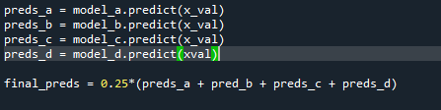
7.3.3 모델 앙상블
모델 앙상블(model ensemble) : 가장 좋은 결과를 얻을 수 있는 또 다른 강력한 기법
앙상블은 여러 개 다른 모델의 예측을 합쳐서 더 좋은 예측을 만든다.
분류기 예측을 (앙상블하기 위해) 합치는 가장 쉬운 방법은 추론할 때 나온 예측을 평균 내는 것.
위 방식은 분류기들이 어느 정도 비슷하게 좋을 때 잘 작동합니다.

Slide 13
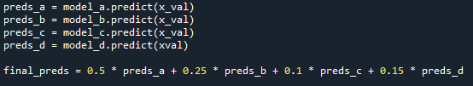
7.3.3 모델 앙상블
분류기를 앙상블하는 좋은 방법은 검증 데이터에서 학습된 가중치를 사용하여 가중 평균하는 것
좋은 앙상블 가중치를 찾기 위해 랜덤 서치나 넬더-미드(Nelder-Mead)방법 같은 간단한 최적화 알고리즘을 사용

Slide 14
7.3.3 모델 앙상블
앙상블이 잘 작동하게 만드는 핵심은 분류기의 다양성
다양성이 앙상블의 힘

Slide 15
7.3.4 정리
고성능 심층 컨브넷을 만들려면 잔차 연결, 배치 정규화, 깊이별 분리 합성곱을 사용해야 한다.
심층 네트워크를 만들 때 많은 하이퍼파라미터와 네트워크 구조를 선택해야 한다. 이 값들이 모여 모델의 성능을 결정한다.
머신 러닝 경연 대회에서 우승하거나 어떤 문제에서 최상의 결과를 얻으려면 대규모로 모델을 앙상블하게 된다. 최적화가 잘된 가중 평균으로 만든 앙상블은 보통 충분히 좋은 결과를 만든다.

Slide 16
7.4 요약
임의의 층 그래프를 구성하는 모델을 만드는 방법, 층을 재사용하는 방법(가중치 공유), 파이썬 함수 방식으로 모델을 사용하는 방법(모델 템플릿)
케라스 콜백을 사용하여 훈련하는 동안 모델을 모니터링하고 모델 상태를 바탕으로 작업을 수행
텐서보드를 사용하여 측정 지표, 활성화 출력의 히스토그램, 임베딩 공간을 시각화
배치 정규화, 깊이별 분리 합성곱, 잔차 연결
하이퍼파라미터 최적화와 모델 앙상블을 사용하는 이유
이런 새로운 도구를 활용하면 실전 문제에 딥러닝을 더 잘 적용하고 경쟁력 높은 딥러닝 모델을 만들 수 있다.

